Slide 1
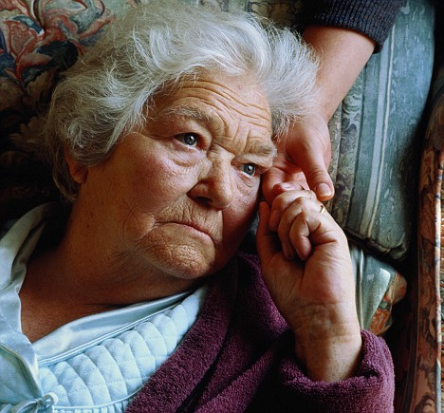


Confusión mental
EN el ANCIANO…

Slide 2
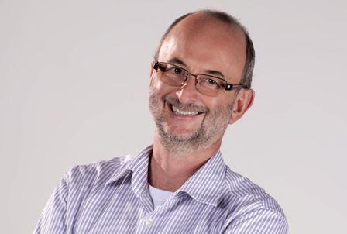
Principal causa de la confusión mental en el anciano.
Por Arnaldo Lichtenstein
Médico, clínico-general del Hospital de las Clínicas
y profesor colaborador del Departamento de Clínica Médica
de la Facultad de Medicina de la Universidad de São Paulo (USP).

Slide 3
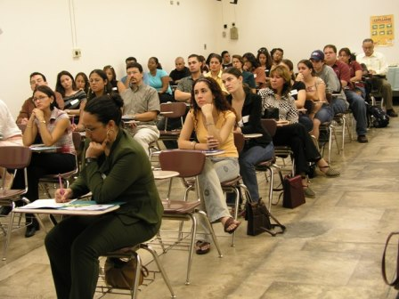
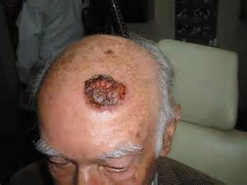
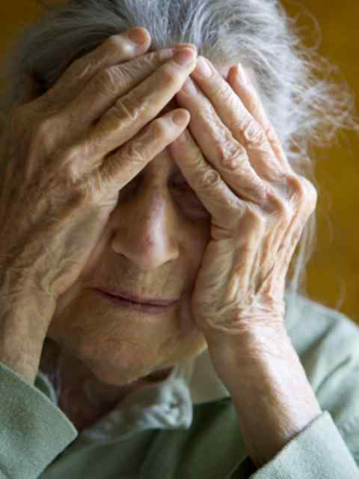
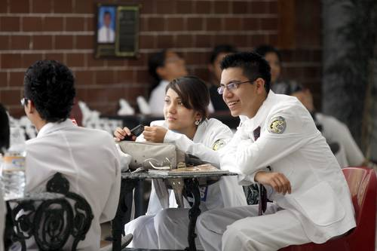
Siempre que doy clases de clínica médica
a estudiantes del cuarto año de Medicina,
hago la siguiente pregunta:
Cuáles son las causas principales
que hacen que el abuelo o la abuela
tengan confusión mental ?
Algunos arriesgan:
"Tumor en la cabeza".
Yo digo: "No".
Otros apuestan:
"Síntomas iniciales de Alzheimer“
Respondo, nuevamente: "No".
A cada negativa la concurrencia se espanta...
Y queda aún más boquiabierta cuando enumero
las tres causas responsables más comunes:

Slide 4
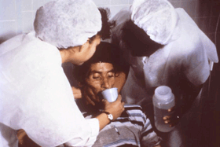
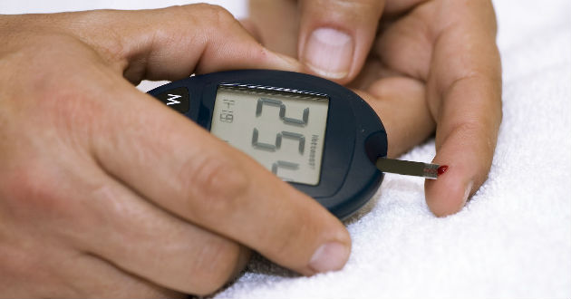
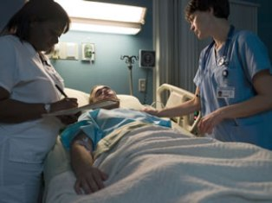

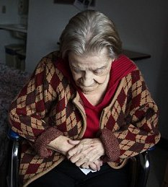
diabetes descontrolada,
infección urinaria,
la familia que pasó un día entero
en el centro comercial,
mientras
a los ancianos
los dejaron en casa.

Slide 5
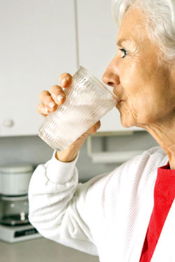
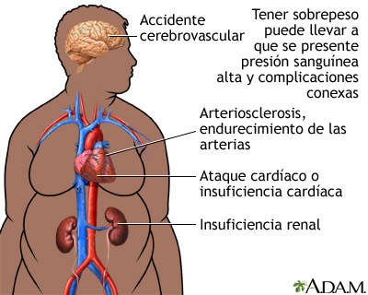
Parece broma, pero no lo es.
Constantemente el abuelo o la abuela,
dejan de sentir sed y dejan de tomar líquidos.
Cuando no hay nadie en casa
para recordarles tomar líquidos,
se deshidratan con rapidez.
La deshidratación es grave
y afecta a todo el organismo.
Puede causar confusión mental abrupta, caída de presión arterial,
aumento de las palpitaciones cardíacas,
angina (dolor en el pecho),
coma y hasta muerte.

Slide 6
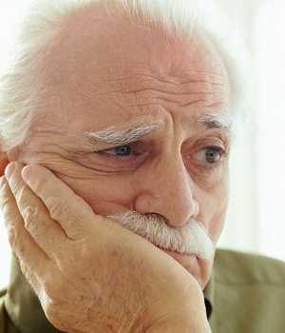
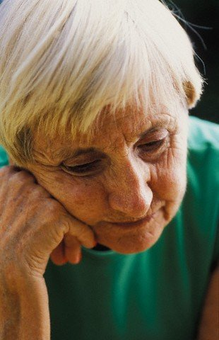
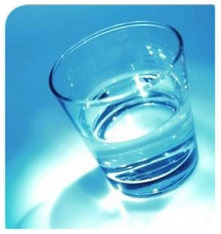
Insisto: no es broma.
En el mejor de los casos éste olvido de tomar líquidos
comienza a los 60 años de edad,
cuando tenemos poco más del 50% de agua
que deberíamos tener en el cuerpo.
Esto forma parte del proceso natural de envejecimiento.
Por lo tanto, los ancianos tienen una menor reserva hídrica.
Pero hay más complicaciones:
aún deshidratados,
ellos no sienten ganas de tomar agua,
pues sus mecanismos de equilibrio interno
no funcionan muy bien.

Slide 7
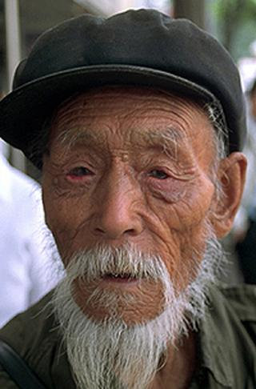
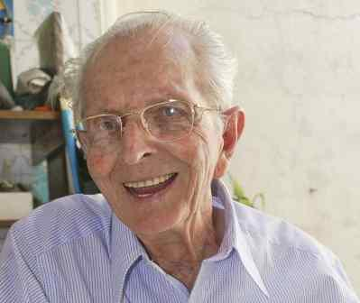
Conclusión:
Los ancianos se deshidratan fácilmente
no sólo porque poseen una reserva hídrica más pequeña,
sino también porque no sienten
la falta de agua en su cuerpo.
Aunque el anciano se vea saludable,
queda perjudicado el desempeño
de las reacciones químicas
y funciones de todo su organismo.
Por eso, aquí van dos alertas:

Slide 8

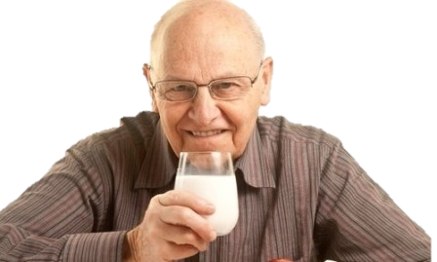
1
El primero es para los abuelos y abuelas:
hagan voluntario el hábito de beber líquidos.
Por líquido entiéndase el agua, jugos, tés, agua de coco, leche, sopas, gelatina
y frutas ricas en agua, como sandía, melón, melocotones, piña, la naranja y mandarina, también funcionan.
Lo importante es, cada dos horas, tomar algún líquido.
Acuérdense de eso.

Slide 9
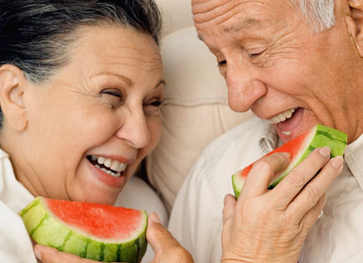
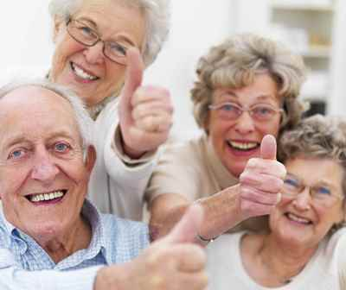

2
Mi segunda alerta es para los familiares:
Ofrezcan constantemente líquidos
a los ancianos.
A la vez, sean atentos con ellos.
Al percibir que están rechazando líquidos y,
de un día para el otro, están confusos, irritados, les falta el aire,
muestran falta de atención.
Es casi seguro que sean síntomas recurrentes
de deshidratación.

Slide 10

“Denles líquidos y llevenlos rápido
a un servicio médico".

Slide 11
Principal causa de la confusión mental en el anciano.
Por Arnaldo Lichtenstein
Médico, clínico-general del Hospital de las Clínicas
y profesor colaborador del Departamento de Clínica Médica
de la Facultad de Medicina de la Universidad de São Paulo (USP).

Slide 12
Siempre que doy clases de clínica médica
a estudiantes del cuarto año de Medicina,
hago la siguiente pregunta:
Cuáles son las causas principales
que hacen que el abuelo o la abuela
tengan confusión mental ?
Algunos arriesgan:
"Tumor en la cabeza".
Yo digo: "No".
Otros apuestan:
"Síntomas iniciales de Alzheimer“
Respondo, nuevamente: "No".
A cada negativa la concurrencia se espanta...
Y queda aún más boquiabierta cuando enumero
las tres causas responsables más comunes:

Slide 13
diabetes descontrolada,
infección urinaria,
la familia que pasó un día entero
en el centro comercial,
mientras
a los ancianos
los dejaron en casa.

Slide 14
Parece broma, pero no lo es.
Constantemente el abuelo o la abuela,
dejan de sentir sed y dejan de tomar líquidos.
Cuando no hay nadie en casa
para recordarles tomar líquidos,
se deshidratan con rapidez.
La deshidratación es grave
y afecta a todo el organismo.
Puede causar confusión mental abrupta, caída de presión arterial,
aumento de las palpitaciones cardíacas,
angina (dolor en el pecho),
coma y hasta muerte.

Slide 15
Insisto: no es broma.
En el mejor de los casos éste olvido de tomar líquidos
comienza a los 60 años de edad,
cuando tenemos poco más del 50% de agua
que deberíamos tener en el cuerpo.
Esto forma parte del proceso natural de envejecimiento.
Por lo tanto, los ancianos tienen una menor reserva hídrica.
Pero hay más complicaciones:
aún deshidratados,
ellos no sienten ganas de tomar agua,
pues sus mecanismos de equilibrio interno
no funcionan muy bien.

Slide 16
Conclusión:
Los ancianos se deshidratan fácilmente
no sólo porque poseen una reserva hídrica más pequeña,
sino también porque no sienten
la falta de agua en su cuerpo.
Aunque el anciano se vea saludable,
queda perjudicado el desempeño
de las reacciones químicas
y funciones de todo su organismo.
Por eso, aquí van dos alertas:

Slide 17
1
El primero es para los abuelos y abuelas:
hagan voluntario el hábito de beber líquidos.
Por líquido entiéndase el agua, jugos, tés, agua de coco, leche, sopas, gelatina…
frutas ricas en agua, como sandía, melón, melocotones, piña, la naranja y mandarina, también funcionan.
Lo importante es, cada dos horas, tomar algún líquido.
Acuérdense de eso.

Slide 18
2
Mi segunda alerta es para los familiares:
Ofrezcan constantemente líquidos
a los ancianos.
A la vez, sean atentos con ellos.
Al percibir que están rechazando líquidos y,
de un día para el otro, están confusos, irritados, les falta el aire,
muestran falta de atención.
Es casi seguro que sean síntomas recurrentes
de deshidratación.

Slide 19
“Denles líquidos y llevenlos rápido
a un servicio médico".

Slide 20


Imágenes :
Internet
Texto :
Recibido por Email
Música:
Mi viejo
Interprete:
Kenny G
Edición:
Eaglenest
Duración en automatico:
07 minutos
54 segundos
.
21 de marzo de 2015
13:36
Disfruta de un excelente día
emiliomaguilar@hotmail.com

Slide 21







¿Te ha gustado?
Puedes ver más entrando
Aquí
Además puedes recibir powerpoints en tu correo electrónico suscribiéndote aquí:

